Slide 1
Telegram-бот о погоде
Аяз Мустафин

Slide 2

Бот
Телеграм-бот с помощью API получает всю информацию о погоде с сайта https://openweathermap.org/

Slide 3
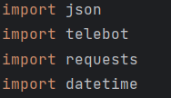
Библиотеки
Для бота были использованы данные библиотеки

Slide 4
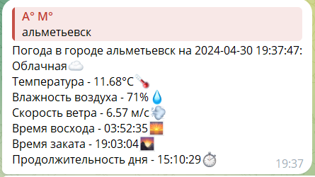
Погода
Телеграм бот выводит такие показатели города, как температура, влажность воздуха, скорость ветра, время восхода и заката, а также время продолжительности дня

Slide 5
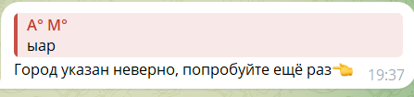
Ошибка в названии города
Если в названии города была допущена ошибка, то бот попросит написать название заново

